Slide 1
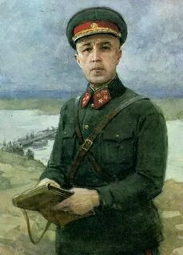
Герой Советского Союза,
Генерал –лейтенант Инженерных войск, доктор военных наук, профессор Генерального штаба РККА. Выдающийся русский и советский фортификатор, изобретатель, крупнейший в мире специалист –военный инженер. Участник Русско-японской, Первой мировой, Гражданской, Советско-финской войн.
В июне 1941 года Д.М.Карбышев инспектировал Западный военный округ. Выходя из окружения, был контужен и захвачен в плен фашистами. Прошел 11 концлагерей и тюрем гестапо. В концлагере возглавил лагерное антифашистское движение. Пройдя все пытки фашистских тюрем и каторжные работы, не поддавшись на уговоры, Карбышев не изменил своему воинскому долгу и воинской чести. Мученически погиб в концлагере Маутхаузен (Австрия) 18 февраля 1945 года.
Дмитрий Карбышев - ярчайший символ несгибаемого духа и несломленной воли, Воин, Патриот.
КАРБЫШЕВ
Дмитрий Михайлович
1880-1945гг

Slide 2
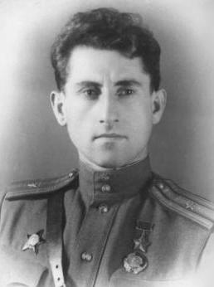
Герой Советского Союза,
участник советско-финской и Великой Отечественной войн. Командир роты 212-го стрелкового полка 13-й армии
Северо-Западного фронта, полковник.
Учитель школы
Во время советско-финской войны лейтенант Бубер 13 февраля 1940 года в бою за укрепрайон деревни Терентиля увлёк воинов вперёд. Рота преодолела проволочные заграждения и заняла указанный район, выбив из него противника. Леонид Бубер был трижды ранен, но не оставил поле боя. Данный укрепрайон Линии Маннергейма ранее считался непреодолимым. 17 февраля, его рота успешно форсировала реку и захватила плацдарм, что обеспечило форсирование водной преграды другими частями.
С 1942 года на фронтах Великой Отечественной войны. Принимал участие в Курской битве, был тяжело ранен.
БУБЕР
Леонид Ильич
1916-2005гг

Slide 3
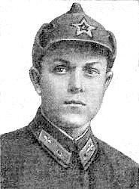
Герой Советского Союза,
летчик –истребитель, старший лейтенант 159-го истребительного авиационного полка 2-й смешанной авиационной дивизии Северного фронта.
Ученик школы
Ушел добровольцем 22 июня 1941 года. Воевал на Северном, Ленинградском, Волховском фронтах.4 июля 1941 года на истребителе МиГ-3 в районе г. Порхова совершил свой первый таран. Зимой 1941-1942 годов Александр Лукьянов прикрывал с воздуха "Дорогу жизни". 4 января 1942 года в воздушном бою на подступах к Ленинграду, таранным ударом уничтожил бомбардировщик противника, произведя посадку на повреждённом самолёте. За короткий срок участия в войне Герой совершил 141 боевых вылета, 16 воздушных боёв, сбил 9 самолётов противника. Погиб 28 января 1942 года в неравном воздушном бою в Ленинградской области.
ЛУКЬЯНОВ
Александр Михайлович
1919-1942 гг

Slide 4
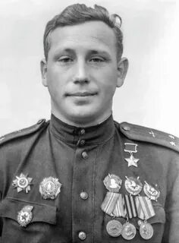
Герой Советского Союза,
летчик-истребитель, командир звена 152-го Гвардейского истребительного авиационного полка 1-го Украинского фронта.
Ученик школы
Герой Советского Союза (1945год), Летчик-истребитель. Командир звена 152-го Гвардейского истребительного авиационного полка 1-го Украинского фронта.
Выпускник
С марта 1943 года сержант Е. П. Меншутин в действующей армии. Сражался на Воронежском, Степном, 1-м и 2-м Украинских фронтах. Участвовал в боях на Курской дуге, в битве за Днепр, освобождал земли Румынии, воевал в небе Германии и Чехословакии. В бою над Днепром был тяжело ранен. Гвардии лейтенант Е. П. Меншутин совершил 280 боевых вылетов, в 51 воздушном бою сбил лично 14 самолетов противника. После войны Гвардии подполковник Е. П. Меншутин деятельно участвовал в военно-патриотическом воспитании молодёжи.
МЕНШУТИН Евгений Павлович
1922-1978 гг

Slide 5
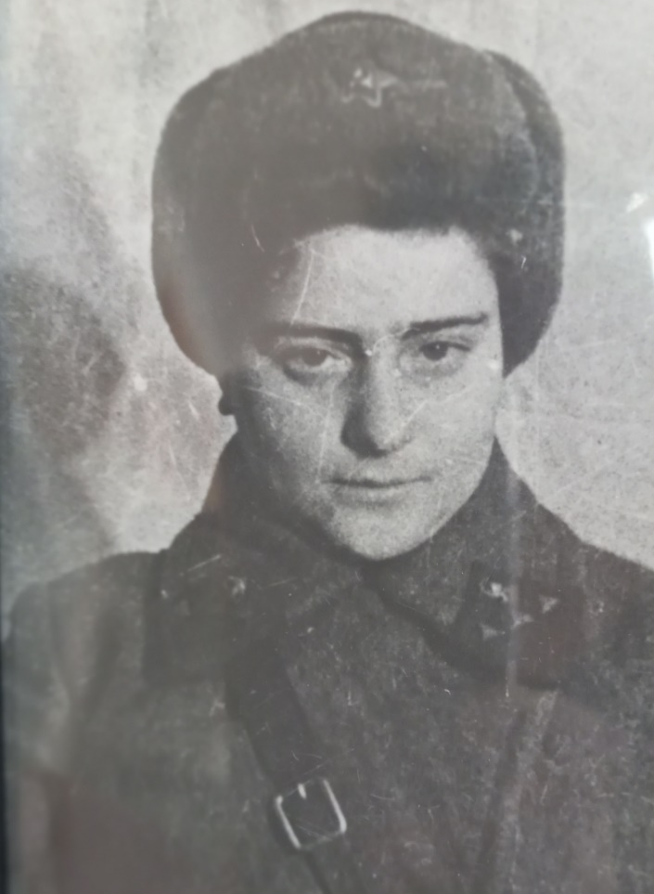
Санинструктор 1-го батальона 436-го стрелкового полка 155 стрелковой Дивизии.
Ученица школы
Добровольцем ушла на фронт в июне 1941 года. 17 марта 1942 года Энна Владимировна в составе группы саперов была отправлена в район д.Маслинки в целях обустройства дороги для танкового наступления. Во время работ саперы попали в засаду. Энна бесстрашно оказывала помощь раненым. Получив семь пуль в спину и ноги, она вынесла с поля боя двадцать солдат. Но, закрывая собой раненого бойца, получила смертельный выстрел в грудь. Скончалась по дороге в медсанчасть.
Награждена Орденом Красной Звезды (посмертно).
ПШЕХОДСКАЯ
Энна Владимировна
1922-1942г

Slide 6
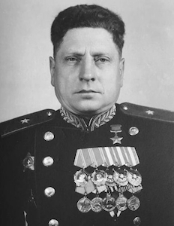
Герой Советского Союза,
Гвардии генерал-майор Инженерных войск, Начальник Инженерных войск 3-й гвардейской танковой Армии 1-го Украинского фронта.
Участник гражданской войны. На фронтах Великой Отечественной войны с июля 1941 г. Участвовал в оборонительных и наступательных операциях в составе войск Западного и Воронежского фронтов, Пражской, Берлинской операциях. В октябре 1943 года полковник Федор Харчевин организовал дерзкое и стремительное форсирование танковой армией реки Днепр южнее г. Киева со строительством первого в истории инженерной науки- подводного моста. Это обеспечило укрепление и удержание захваченного плацдарма на правом берегу реки.
ХАРЧЕВИН
Федор Павлович
1900-1969гг

Slide 7
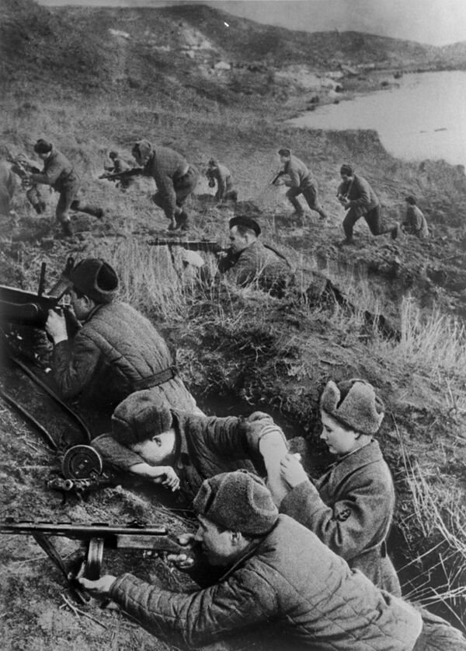
г
Красноармеец, рядовой.
Добровольцем ушел на фронт в июле 1941 года.
Погиб при обороне Москвы.
Ученик школы
ЛЕБЕДЕВ
Витя
1923-1941гг

Slide 8
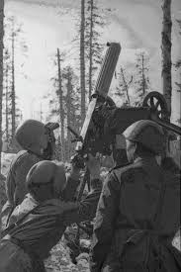
г
Красноармеец, рядовой.
Добровольцем ушел на фронт в июле 1941 года.
Погиб под Сталинградом.
Ученик школы
ЛЕВИН
Валентин
1924-1943гг

Slide 9
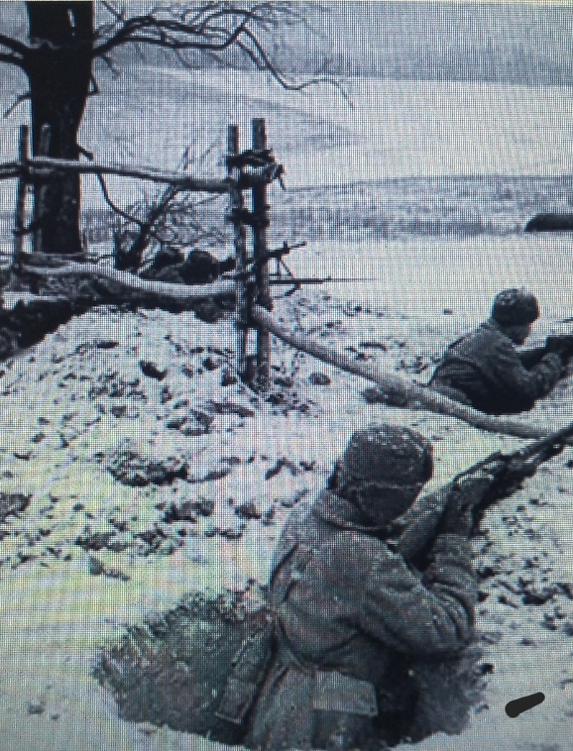
г
Красноармеец, рядовой.
Добровольцем ушел на фронт в октябре 1941 года с составе истребительного взвода 3-й Московской коммунистической стрелковой дивизии.
Погиб на Можайском направлении.
Ученик школы
ЧЕРНЕНЗОН
РУВИМ
1923-1941гг

Slide 10
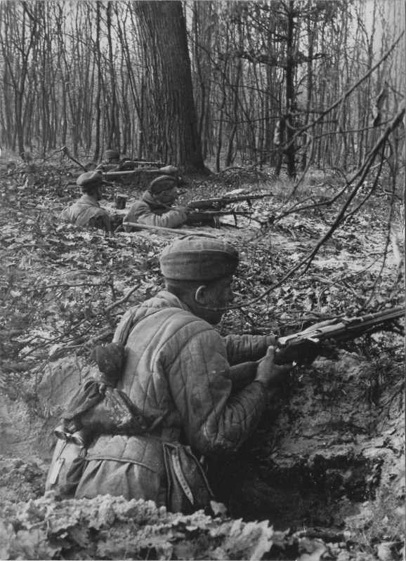
г
Красноармеец, рядовой.
Добровольцем ушел на фронт в августе 1941 года. Погиб в оборонительных сражениях под Сталинградом.
Ученик школы
МОРОЗОВ
Юра
1923-1943гг

